Slide 1
第1章 Linux操作系统基础
叶保留
yebl@nju.edu.cn
南京大学计算机科学与技术系

Slide 2
主要内容
Linux系统概况
Linux系统安装
Linux系统环境
Linux用户管理命令
Linux文件操作命令
Linux网络管理命令
Linux系统信息命令
Linux系统概况
Linux系统安装
Linux系统环境
Linux用户管理命令
Linux文件操作命令
Linux网络管理命令
Linux系统信息命令

Slide 3
初识Linux
一个类UNIX系统
  其他类UNIX系统包括Solaris、Mac OS X等
一个自由的操作系统
  起源于1991年，Linus Torvalds
一个系统多个桌面
  GNOME，KDE等
主要发行版本
  Red Hat Enterprise
  Fedora
  Ubantu
  Red Flag
Linux系统概况

Slide 4
Linux精髓
Linux代表一种开源文化
  免费软件，开放源代码
  自由软件,你可以在原有程序基础上开发自己的程序
  促进了软件的发展
核心结构
  LINUX内核
  LINUX SHELL
  LINUX文件系统
  LINUX应用系统
Linux系统概况

Slide 5
Linux特点
多用户
多任务
图形用户接口
硬件支持
网络连接
网络服务器
应用支持
Linux系统概况

Slide 6
Linux的常用软件
办公软件OpenOffice.org
浏览器FireFox
即时通讯Gaim
  QQ使用LumaQQ或Eva
播放音乐XMMS
  若需支持MP3，需加插件
文本编辑gedit
FTP下载gftp
Linux系统概况

Slide 7
Linux下开发工具
命令行界面
vi编辑器
  命令模式和插入模式， 通过a、i、Esc切换
    插入模式
      可以输入文件内容
    命令模式
      可以使用命令来操纵文件
Linux系统概况

Slide 8
vi编辑器命令状态下的光标移动命令
方向键：移动光标
w：移动光标到下一个单词
b：移动光标到前一个单词
0或^：移动光标到行首
$：移动光标到行尾
H：移动光标到屏幕左上角
M：移动光标到屏幕中间行第一个字符
L：移动光标到屏幕左下角
G：移到最后一样
gg或1G：移到第一行
Linux系统概况

Slide 9
vi编辑器命令状态下的文本编辑命令
x：删除光标所在位置字符
X：删除光标前一位置字符
dw：删除到单词尾
d$：删除到行尾
d0：从行首删除之当前位置
dd：删除当前行
Linux系统概况

Slide 10
vi编辑器命令状态下的文件保存命令
Zz或:wq：保存当前文件，退出vi
:w：保存当前文件，继续编辑
:q：当文件未做改动时，退出
:q!：退出而不保存
Linux系统概况

Slide 11
Linux的编程工具
编辑工具
  vi, emacs
编译、链接
  gcc, g++
  make命令
调试
  gdb
版本控制工具
  CVS等
Linux系统概况

Slide 12
Linux中的shell
与Windows下的cmd类似
提供了一个运行程序、管理文件系统、编译程序代码、管理计算机的途径
Shell比GUI功能强大得多
常用的Shell
  Korn
  Bourne
  C
  Bash（缺省值）
普通用户提示符$，root提示符#
Linux系统概况

Slide 13
Linux用户管理
Linux是一个多用户的操作系统
  注册用户要使用Linux系统资源，首先必须登录系统
  使用完系统后，必须退出系统
Linux将用户分为普通用户和超级用户
  超级用户(root)
    一般使用超级用户帐号完成一些系统管理的工作
  普通用户
    一般的Linux使用者均为普通用户
Linux系统概况

Slide 14
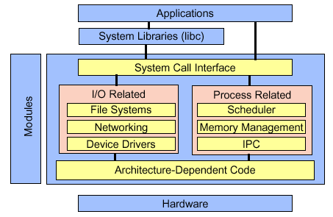
程序设计角度的Linux结构
Linux系统概况

Slide 15
主要内容
Linux系统概况
Linux系统安装
Linux系统环境
Linux用户管理命令
Linux文件操作命令
Linux网络管理命令
Linux系统信息命令

Slide 16
Linux的安装流程
选择语言、键盘及鼠标类型
创建分区
设置启动顺序
配置网络
配置用户及验证信息
选择安装软件包
配置X窗口
安装软件包
创建启动盘
Linux系统安装

Slide 17
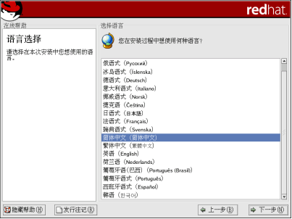
Linux安装过程—语言选择
Linux系统安装

Slide 18
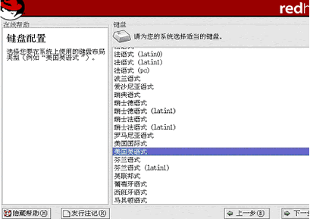
Linux安装过程—键盘配置
Linux系统安装

Slide 19
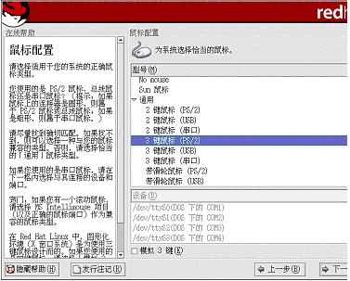
Linux安装过程—鼠标配置
Linux系统安装

Slide 20
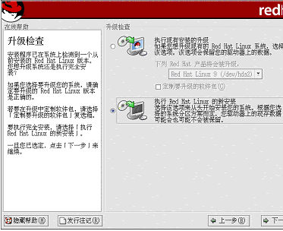
Linux安装过程—安装方式
Linux系统安装

Slide 21
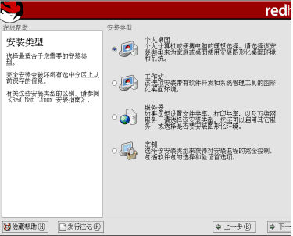
Linux安装过程—安装类型
Linux系统安装

Slide 22
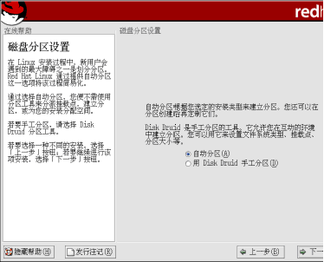
Linux安装过程—磁盘分区方式
Linux系统安装

Slide 23
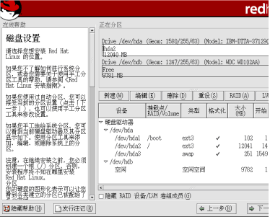
Linux安装过程—为系统分区
Linux系统安装

Slide 24
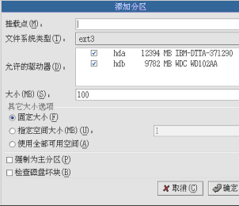
Linux安装过程—添加分区
Linux系统安装

Slide 25
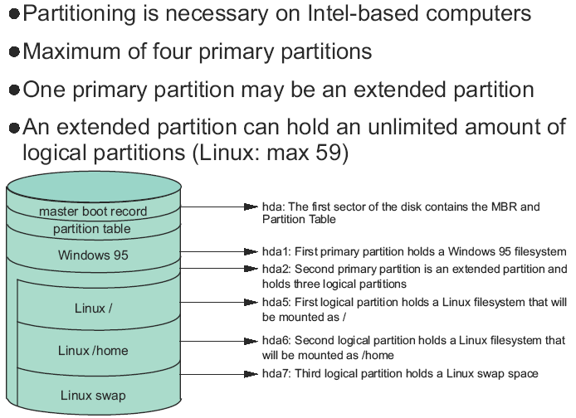
Linux安装过程—分区基本原则
Linux系统安装

Slide 26
Linux安装过程—分区基本要求
至少创建两个分区
  根分区（/）： 至少750MB，推荐 1.5G或以上
  交换分区（Swap）：推荐大小为内存的两倍
推荐创建
  /boot分区： 16MB
可选分区
  /usr, /usr/local, /var, /tmp, /opt, /home
分区工具
  默认工具：fdisk
  各发行版还可有自己的分区程序
Linux系统安装

Slide 27
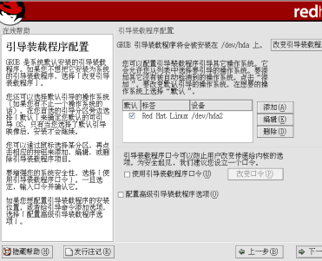
Linux安装过程—引导程序
Linux系统安装

Slide 28
Linux安装过程—启动装载器
启动装载器加载Linux内核
  可将启动参数（如设备信息）传递到Linux内核
  可选择加载一个初始化根盘
  可以启动其操作系统
常用启动装载器
  LILO: Linux Loader
  GRUB: Grand Unified Boot Loader
Linux系统安装

Slide 29
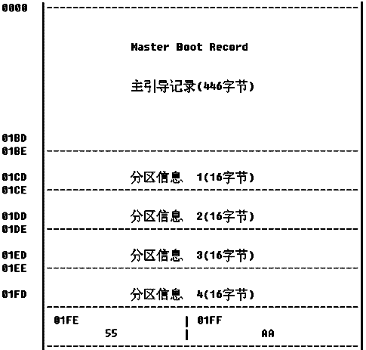
Linux安装过程—启动装载器（续）
LILO
  根据配置文件配置MBR
  语法: lilo [-v] [-v] [-C config-file] [-t]
  配置文件：/etc/lilo.conf
GRUB
  存储在MBR 和/boot/grub中的程序
  了解文件系统结构
  不必与LILO一样来激活某个配置文件
  配置文件位于/boot/grub/grub.conf
  通过grub-install 安装到MBR
Linux系统安装

Slide 30
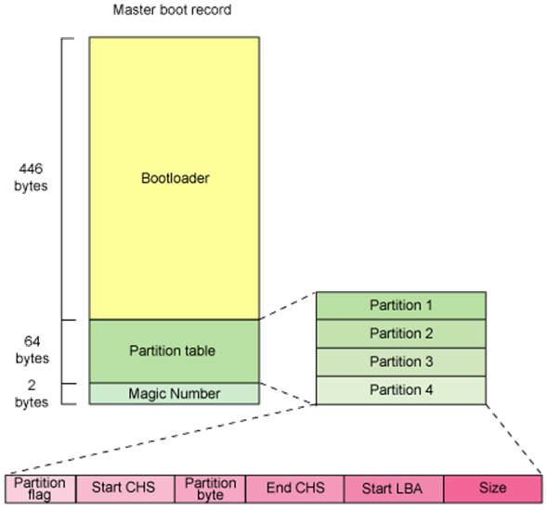
Linux安装过程—MBR
主引导记录，硬盘的第一扇区，长度为512字节
  第一部分为引导区，占446个字节
  第二部分为分区表（64个字节），记录硬盘的分区信息。
Linux系统安装

Slide 31
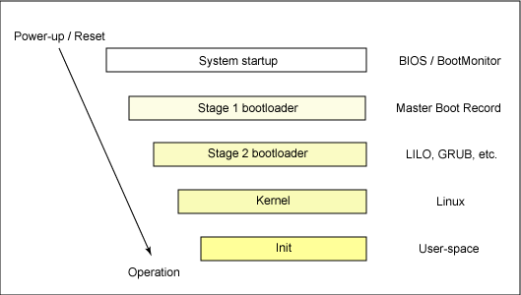
Linux安装过程—启动过程
Linux系统安装

Slide 32

Linux安装过程—启动过程说明
打开PC的电源
BIOS开机自检
按BIOS中设置的启动设备(通常是硬盘)启动，接着启动设备上安装的引导程序lilo或grub开始引导Linux
内核的引导
执行init程序
启动getty，打开了终端供用户登录系统
用户登录成功后进入了Shell
Linux系统安装

Slide 33
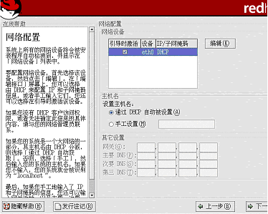
Linux安装过程—网络配置
Linux系统安装

Slide 34
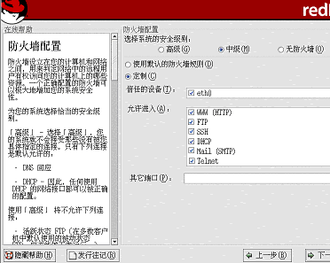
Linux安装过程—防火墙
Linux系统安装

Slide 35
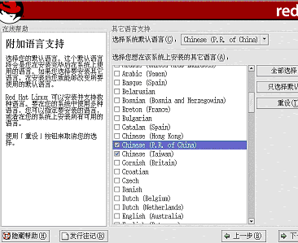
Linux安装过程—附加语言支持
Linux系统安装

Slide 36
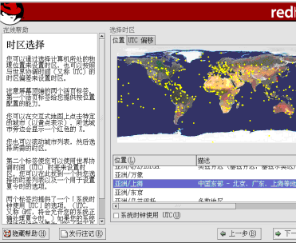
Linux安装过程—时区选择
Linux系统安装

Slide 37
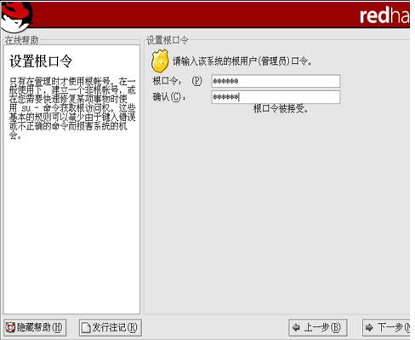
Linux安装过程—设置根口令
Linux系统安装

Slide 38
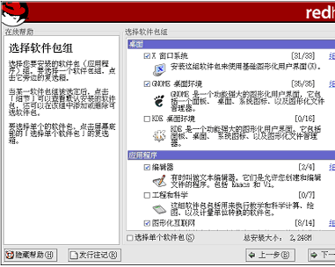
Linux安装过程—选择软件包组
Linux系统安装

Slide 39
Linux安装过程—准备安装
此时，应该看到一个安装 Red Hat Linux 做准备的屏幕。
当重新引导系统后，一份完整的安装日志可在 /root/install.log 中找到，以备今后参考
要取消安装进程，按计算机的重新启动按钮，或者使用 [Control]-[Alt]-[Delete] 组合键来重启计算机
Linux系统安装

Slide 40
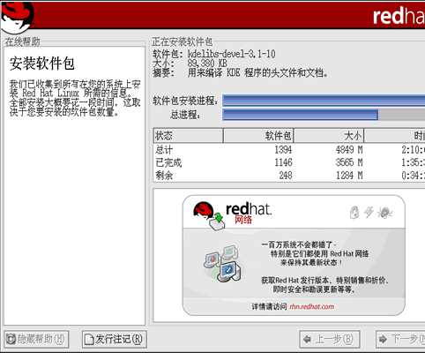
Linux安装过程—安装软件包
Linux系统安装

Slide 41
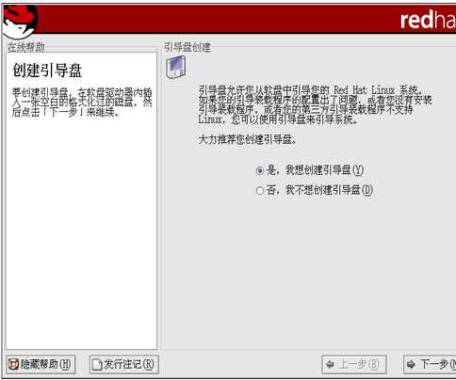
Linux安装过程—创建引导盘
Linux系统安装

Slide 42
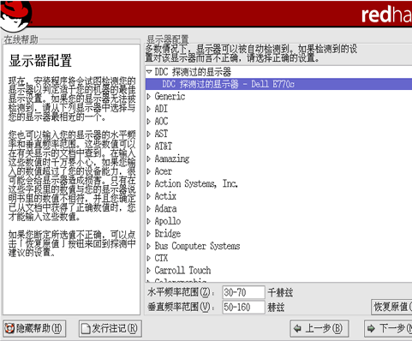
Linux安装过程—配置显示器
Linux系统安装

Slide 43
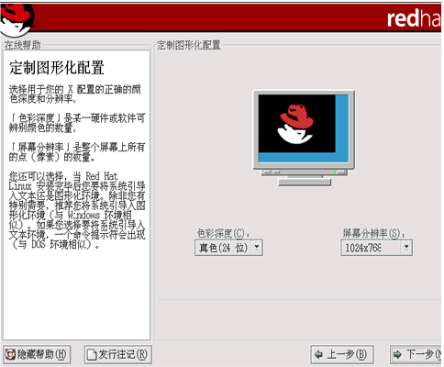
Linux安装过程—定制图形化界面
Linux系统安装

Slide 44
主要内容
Linux系统概况
Linux系统安装
Linux系统环境
Linux用户管理命令
Linux文件操作命令
Linux网络管理命令
Linux系统信息命令

Slide 45
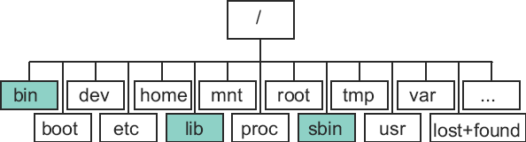
Linux系统的文件系统结构
Linux系统环境
/：文件系统结构的起始点
/home：用户主目录
/bin：标准指令和工具程序
/usr ：系统使用文件和指令
/usr/bin：用户命令和工具程序
/usr/sbin：系统管理员命令
/usr/lib：编程语言库
/usr/doc：Linux文档
/usr/man：在线联机帮助手册
/usr/spool：假脱机文件
/sbin：管理员开启系统的命令
/var：时变文件，例如邮箱文件
/dev：设备文件接口
/etc：系统配置文件及其它系统文件

Slide 46
文件系统的概念
文件系统
  磁盘上有特定格式的一片区域
文件
  文件系统中存储数据的一个命名的对象
目录
  其中包含许多文件项目的一类特殊文件
子目录
  被包含在另一个目录中的目录，包含子目录的目录称为父目录
文件名
  用来标识文件的字符串，保存在一个目录文件项中
路径名
  “/”字符结合在一起的一个或多个文件名的集合。它指定一个文件在文件系统中的位置
Linux系统环境

Slide 47
文件结构
无论文件是一个程序、一个文档、一个数据库、或是一个目录，操作系统都会赋予它下面的结构
  索引节点（I节点）
    包含有关相应文件信息（文件权限、文件主、文件大小等）的一个记录
  数据
    文件的实际内容
Linux系统环境

Slide 48
文件名命名规则
包含大写键、小写键、数字、#、@、_
不包含空格
不包含以下字符：* ? > < / ; $ \ ‘ “
不能以 “+”或者“-”开头
区分大小写
最长文件名：255
Linux系统环境

Slide 49
文件类型
普通文件：包含各种长度的字符串
  文本文件：由ASCII字符构成
  数据文件：由来自应用程序的数字型和文本型数据构成，如电子表格、数据库等
  可执行的二进制程序：由机器指令和数据构成
目录文件：由成对的“I节点号/文件名”构成
  I节点号是检索I节点表的下标，I节点存放所有文件的状态信息
  文件名是给一个文件分配的文本形式的字符串，用来标识文件
设备文件： /dev/tty1
连接文件：存放文件系统中通向文件的路径file 文件名
Linux系统环境

Slide 50
用户登录系统
系统启动后，输入用户名并键入回车键。如：
  login: root
输入用户口令，输入的口令不会在屏幕上显示出来。如果输入的口令有误，屏幕提示下列信息：
    login incorrect
    login:
执行上述两步后，如果屏幕显示系统提示符,如：
  [root@loclhost root] #
  说明已经成功登录到系统中，可以进行操作
Linux系统环境

Slide 51
远程登录系统
用户远程登录机群
  普通用户通过telnet从机群外部登录到机群结点，首先要通过机群系统管理员建立帐户
  管理员通过rlogin登录
  通过ssh命令
在机群内部
  由于每个普通用户帐户都是一个全局NFS帐户，可以通过rsh在机群内部进行访问
举例
  telnet VIP（VIP为机群系统对外的IP地址，由用户设定该IP）
    Login: team01
    Password: ******
  rsh node161 (通过rsh访问机群内部的其他结点, node161为机群内结点的主机名)
Linux系统环境

Slide 52
退出系统
用户使用Linux系统之后，要退出系统的过程称为“注销”
方法有三种
  键入： exit
  按： Ctrl+D (相当于执行exit)
  logout
Linux系统环境

Slide 53
关闭系统
必须由超级用户在shell提示符下，键入关闭命令
  系统将完整地执行关闭所有进程
  释放占用资源，停止运行
  切断电源
关闭系统的命令
  [root@loclhost /root] # shutdown –h now
  [root@loclhost /root] # halt
  [root@loclhost /root] # init 0
  [root@loclhost /root] # poweroff
Linux系统环境

Slide 54
关闭系统
重启系统
  reboot 命令
  shutdown -r <time> 命令
  组合键 Ctrl+Alt+Del（只适用于控制台下）
shutdown命令
  语法：shutdown [flag] <time> [warning message]
  flag:
    -r 重启
    -h 关机
    -k 不关机，只发消息
  time:
    绝对时间：hh:mm
    相对时间：+mm(分钟)
    立刻关机：now(=+0)
Linux系统环境

Slide 55
关闭系统注意事项
Linux系统有一个磁盘缓存区
  这个缓存区不是立即将所有数据写入磁盘的
  而是隔段时间后，再将数据写入磁盘
  随手关掉电源可能会导致缓存没有回写，磁盘上的文件系统不完整
Linux的多任务系统
  可能有许多程序正置于后台运行
  只有通过正确的关机顺序，才可以保证所有的后台进程都能保存自己的数据
Linux系统环境

Slide 56
shell命令
命令格式
  command options arguments
说明
  在shell提示符下，输入命令，然后按下Enter键
  shell识别大小写
  如果找不到你输入的命令，会显示反馈信息：“Command not Found”
  如果命令太长，要在第一行行尾键入“\”字符和按下Enter键，在下一行的“>”后接着输入
Linux系统环境

Slide 57
键盘快捷方式
<ctrl-c>
  停止命令
<ctrl-d>
  结束传输或者文件
<ctrl-s>
  临时停止输出
<ctrl-q>
  恢复输出
<ctrl-u>
  擦除整行
<backspace>
  纠正错误
Linux系统环境

Slide 58
shell命令补齐功能
命令补齐指当键入的字符足以确定目录中一个唯一的文件时，只须按 Tab键就可以自动补齐该文件名的剩下部分
举例
  [root @redflag /root]#hist【Tab】
  系统将会自动帮助用户完成命令
    [root @redflag /root]#history
Linux系统环境

Slide 59
特殊bash变量
HISTFILE
  用于贮存历史命令的文件
HISTSIZE
  历史命令列表的大小
HOME
  当前用户的用户目录
OLDPWD
  前一个工作目录
PATH
  bash寻找可执行文件的搜索路径
PS1
  命令行的一级提示符
PS2
  命令行的二级提示符
PWD
  当前工作目录
SECONDS
  当前shell开始后所流逝的秒数
Linux系统环境

Slide 60
历史记录
bash 保留一定数目的已在shell 里输入过的命令
这个数目取决于HISTSIZE的变量
使用历史记录列表最简单的方法是用上方向键
另一个使用命令历史文件的方法是用 bash 的内部命令 history 和 fc(fix 命令)命令来显示和编辑历史命令
Linux系统环境

Slide 61
history命令
history有两种不同的调用方法
  history [n]
    当 history 命令没有参数时，整个历史命令列表的内容将被显示出来
    使用 n 参数的作用是仅有最后 n 个历史命令会被列出
    例如，history 5 显示最后 5 个命令
  history [-r|w|a|n] [filename]
    用于修改命令历史列表文件的内容
    -r ：读命令历史列表文件的内容并把其当作当前的命令历史列表
    -w ：把当前的命令历史记录写入文件中并覆盖文件原来的内容
    -a ：把当前的命令历史记录追加到文件中
    -n ：将读取文件中的内容并加入到当前历史命令列表中
    如果 filename 选项没有被指定，history 命令将用变量HISTFILE 的值来代替
Linux系统环境

Slide 62
alias命令
功能
  命令别名通常是其他命令的缩写，用来减少键盘输入
格式
  alias ［alias-name=’original-command’］
    alias-name是用户给命令取的别名
    original-command是原来的命令和参数
  注意点
    bash以空格或回车来识别原命令，所以如果不使用引号就可能导致bash只截取第一个字，从而出现错误
    在定义别名时，等号两边不能有空格，否则shell将不能决定要做什么
    仅在命令中包含空格或特殊字符时才需要引号
    如果键入不带任何参数的alias命令，将显示所有已定义的别名
Linux系统环境

Slide 63
两级提示符
第一级提示符
  指在等待命令输入时的情况，默认值是$符号
  如果需要重新定义该提示符，只需修改PS1变量的值
    PS1=”输入一个命令：”
第二级提示符
  是当Bash为执行某条命令需要用户输入更多信息时显示的，默认为“＞”
  如果需要重新定义该提示符，只需修改PS1变量的值。、
    PS2=”更多信息：”
用户也可以使用一些事先已经定义好的特殊字符
  这些特殊字符将使提示符中包含当前时间之类的信息
Linux系统环境

Slide 64
bash提示符常用特殊字符
特殊字符 | 说明
\! | 显示该命令的历史编号
\# | 显示shell激活后，当前命令的历史编号
\$ | 显示一个$符号，如果当前用户是root则显示#符号
\\ | 显示一个反斜杠
\d | 显示当前日期
\h | 显示运行该shell的计算机主机名
\n | 打印一个换行符，这将导致提示符跨行
\s | 显示正在运行的Shell的名称
\t | 显示当前时间
\u | 显示当前用户的用户名
\W | 显示当前工作目录基准名
\w | 显示当前工作目录
Linux系统环境

Slide 65
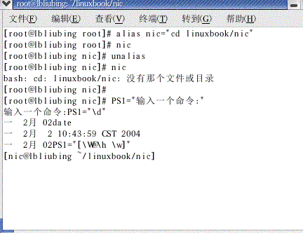
举例
Linux系统环境

Slide 66
用户变量
变量名：可以是由字母开头的任意字母、数字组成的序列
定义用户变量形式：set var=sting
取消变量定义：unset var
显示变量值：echo
示例
  set int=5：要生成一个值为整数的变量
  执行操作
    set var1=abcd
    set var2=var1$efgh
  执行上面两条语句，变量var2的内容为：abcdefgh
  echo $var2 ：显示上面var2的值
    则输出：abcdefgh
Linux系统环境

Slide 67
操作环境设置技巧
引用常用的环境变量减少操作步骤
  常用环境变量
    HOME：用户主目录
    PATH：检索路径
    SHELL：当前所用shell
    TERM：终端类型
    cd $HOME与 cd 、cd～一样，将当前目录设置成自己的用户主目录
使用仿真终端提供的功能
  如复制与粘贴可以减少键入的“笔误”
命令不能退出、结果难于预料时，及时使用^C中断运行，一般不能采用关闭终端的办法
使用BASH的“命令行编辑”功能，方便命令调试
Linux系统环境

Slide 68
通配符基础
基本通配符
  ？：表示该位置可以是一个任意的单个字符
  ＊：表示该位置可以是若干个任意字符
  方括号[charset]：可替代charset集中的任何单个字符
示例
  [cChH]：表示在文件的该位置中可出现任意单个的c或h字符的大小写形式
  [a-z]：代替任意小写字母
  [a-zA-Z]：可替代任意字母
Linux系统环境

Slide 69
通配符应用
在一条指令中用多个通配符
  rm a*out*tmp?
    该命令可以删除一系列临时性的输出文件，如ab.out.temp1、ab.out.temp1 等
UNIX或Linux系统可将一定相关的文件看作一个集合的一部分，用户可以用该集合去匹配。
  如果需要显示nic-1.png，nic-2.png，nic-3.png，nic-4.png，nic-5.png，只须要在终端的命令提示符后输入
    ls nic-[1-5].png
Linux系统环境

Slide 70
shell命令的输入和输出
执行一个shell命令时通常会自动打开三个标准文件
  标准输入文件（stdin）：通常对应终端键盘
  标准输出文件（stdout）：对应终端屏幕
  标准错误输出文件（stderr）：对应终端屏幕
进程I/O处理过程
  从标准输入文件中得到输入数据
  将正常输出数据输出到标准输出文件
  将错误信息送到标准错误文件中
Linux系统为输入、输出的传送引入另外两种机制
  输入/输出重定向
  管道
Linux系统环境

Slide 71
输入重定向
把命令的标准输入重定向到指定的文件中
主要用于改变一个命令的输入源
另一种输入重定向称为here文档
  告诉shell当前命令的标准输入来自命令行
  here文档的重定向操作符使用“<<”
    将分隔符（！…！）之间的正文重定向输入给命令
由于大多数命令都以参数的形式在命令行上指定输入文件的文件名，所以输入重定向并不经常使用
当要使用一个不接受文件名作为输入参数的命令，而需要的输入内容又存在一个文件里时，就能用输入重定向解决问题
Linux系统环境

Slide 72
输出重定向
把命令（或可执行程序）的标准输出或标准错误输出重新定向到指定文件中
  该命令的输出不显示在屏幕上，而是写入到指定文件中
形式
  命令>文件名：覆盖原文件
  命令>>文件名：文件末追加信息
Linux系统环境

Slide 73
管道
将一个程序或命令的输出作为另一程序或命令的输入
方法
  通过一个临时文件将两个命令或程序结合在一起
  Linux所提供的管道功能
管道可以把一系列命令连接起来
  第一个命令的输出作为第二个命令的输入通过管道传给第二个命令
  第二个命令的输出又作为第三个命令的输入，以此类推
显示在屏幕上的是管道行中最后一个命令的输出（如果命令行中未使用输出重定向）
Linux系统环境

Slide 74
命令替换
命令替换和重定向有些相似，但区别在于命令替换是将一个命令的输出作为另外一个命令的参数
命令格式
  command1 `command2`
    command2的输出将作为command1的参数
    注意符号`，被括起来的内容将作为命令执行
    执行后的结果作为command1的参数
示例
  $ cd `pwd`
    该命令将pwd命令列出的目录作为cd命令的参数，结果仍然是停留在当前目录下
Linux系统环境

Slide 75
进程基本管理
分类
  前台进程：用户运行一个程序或执行一个命令就启动一个前台进程，进程不结束，终端就不出现系统提示符
  后台进程： 用户在输入命令行后加上”&”字符就启动一个后台进程，shell不等待命令退出，立即重新显示提示符，让该命令进程在后台运行
  bg命令可以将进程放到后台运行
  fg命令可以将后台进程放到前台运行
举例
  [jjpr@zzh jjpr]$ sleep 10&
    [1] 467
    [jjpr@zzh jjpr]$
  find / -name myfile -print > /root/test &
Linux系统环境
1为作业号，由shell分配。467为PID
作业号不同于PID，在系统中不一定唯一

Slide 76
特殊进程
守护（daemon）进程
  与终端和用户无关，负责侦听用户请求或者定期执行，平时则处于睡眠状态
孤儿进程
  父进程已经被删除或闲置的进程
僵尸进程
  进程已经终止，但还没有撤消会影响系统效率
Linux系统环境

Slide 77
ps命令
功能
  查看系统中正在运行的进程
语法
  ps [-ef][-n name][-t ttys][-p pids][-u users][-groups]
参数选项
  -f：产生某个进程的一个完整清单
  -u：显示进程的用户名和启动时间等信息
  -t n：显示第n个终端的进程
  -e：显示所有的进程
说明
  ps可查看后台进程、前台进程，当ps命令行没有选项时，只显示与控制终端相关进程的基本信息
  没有root权限，ps仅限以说明运行进程，报告用户的进程讯息
Linux系统环境

Slide 78
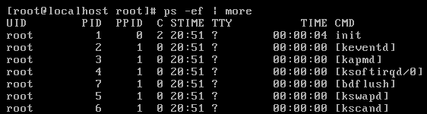
ps命令
示例
  ps –ef 输出
Linux系统环境
进程占用CPU的百分比
进程开始的时间和日期
用户ID
进程号
父进程号
启动进程的终端号
进程已占用的时间
运行的命令

Slide 79
kill命令
功能
  给进程发送信号
语法
  kill [参数] 进程1的PID 进程2的PID…]
参数
  -s signal：signal是信号类别，如SIGKILL
kill -l ：显示kill命令所能发送的信号种类，每个信号都有一个数值对应如：
Linux系统环境
编号 名 字 含义
-----------------------------------------------------------------
1 SIGHUP 挂起
2 SIGINT 中断 (对前台进程中断)
9 SIGKILL 中止 (不可捕捉和忽略，强行消亡)
SIGTERM 从kill来的软件中断信号（默认）
该信号将通知进程退出。如果进程
不接受该信号，可以通过参数 –9 强
行结束进程。

Slide 80
top命令
功能
  实时监控进程状况
  top屏幕自动每5秒刷新一次，也可以用“top –d 20”，使得top屏幕每20秒刷新一次
Linux系统环境

Slide 81
主要内容
Linux系统概况
Linux系统安装
Linux系统环境
Linux用户管理命令
Linux文件操作命令
Linux网络管理命令
Linux系统信息命令

Slide 82
用户账号文件(passwd)
passwd 是一个文本文件，用于定义系统的用户账号，该文件位于“/etc”目录下
包含系统账户列表，给出每个账户一些有用的信息
  如用户 ID、组 ID、主目录、shell等
由于所有用户都对passwd有读权限，所以该文件中只定义用户账号，而不保存口令
passwd文件中每行定义一个用户账号，一行中又划分为多个字段定义用户的账号的不同属性，各字段用“：”隔开
Linux用户管理命令

Slide 83
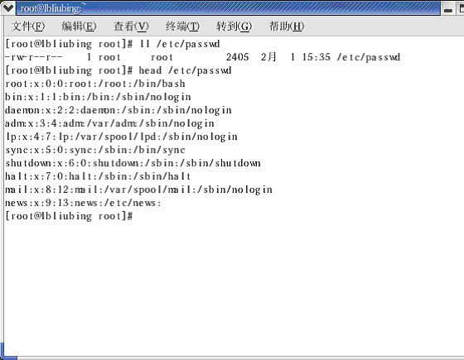
用户账号文件(passwd)
Linux用户管理命令

Slide 84
passwd文件各字段说明
account
  使用者在系统中的名字，它不能包含大写字母
password
  用户口令，出于安全考虑，现在不使用该字段保存口令，而用字母“x”来填充该字段，真正的密码保存在shadow文件
UID
  用户 ID 号，惟一表示某用户的数字
GID
  用户所属的私有组号，该数字对应group文件中的GID
GECOS
  这字段是可选的，通常用于保存用户命名的信息
Directory
  用户的主目录，用户成功登录后的默认目录
shell
  用户所使用的shell，如该字段为空则使用“/bin/sh”
Linux用户管理命令

Slide 85
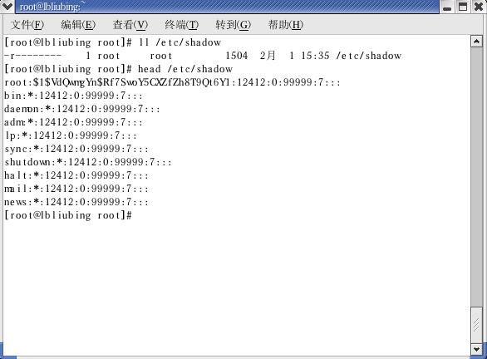
用户口令文件（shadow）
每行定义一个用户信息，行中各字段各字段用“：”隔开
为进一步提高安全性，shadow文件中保存的是已加密的口令
  登录名
  加密口令
  口令上次更改时距
  1970年1月1日的天数
  口令更改后不可以更
  改的天数
  口令更改后必须再更
  改的天数(有效期)
  口令失效前警告用户
  的天数
  口令失效后距账号被
  查封的天数
  账号被封时距1970年
  1月1日的天数
  保留未用
Linux用户管理命令

Slide 86
用户组账号文件（group）
是逻辑地组织用户账号集合的方便途径，允许用户在组内共享文件
系统上的每一个文件都有一个用户和一个组的属主
  使用“ls –l”命令可以看到每一个文件的属主和组
每个组在/etc/group文件中有一行记录，格式如下
  groupname : passwd : GID : userlist
group字段说明
  groupname：是组的名字
  passwd：组的加密口令
  GID：系统区分不同组的ID，在/etc/passwd域中的GID域是用这个数来指定用户的缺省组
  userlist：用“，”分开的用户名，列出的是这个组 的成员
Linux用户管理命令

Slide 87
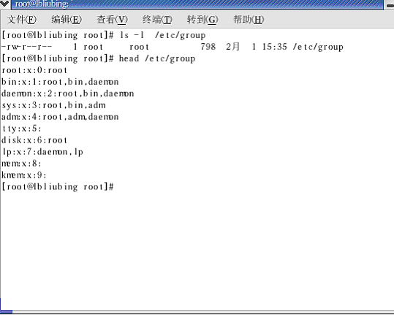
group文件信息
Linux用户管理命令

Slide 88
用户组口令文件（gshadow）
用于定义用户组口令、组管理员等信息
该文件只有root用户可以读取
gshadow文件中每行定义一个用户组信息，行中各字段间用“:”分隔，每行记录的格式为
  groupname : encrypted password: group administrators: group members
各字段含义
  groupname：用户组名称，该字段与group文件中的组名称 对应
  encrypted password：用户组口令，该字段用于保存已加密的口令
  group administrators：组的管理员账号，管理员有权对该组添加删除账号
  group members：属于该组的用户成员列表，列表中多个用户间用“，”分隔
Linux用户管理命令

Slide 89
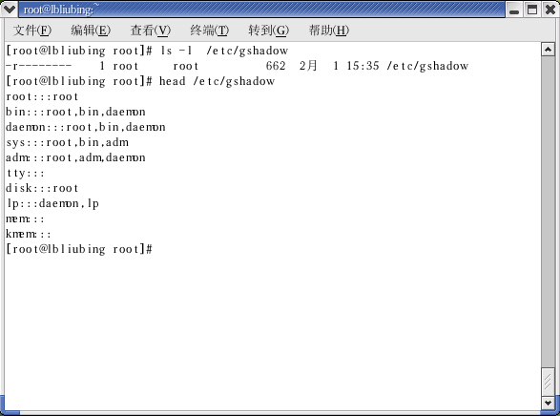
gshadow文件信息
Linux用户管理命令

Slide 90
增加用户帐号(useradd)
命令
  useradd –D [-g group][-b base][-s shell][-f inactive][-e expire]
参数
  -g：用于添加用户账号时指定该用户的私有组。如不指定“-g”参数，useradd命令将自动建立与用户账号同名的组作为该账号的私有组
  -D：用于显示或设置useradd命令所使用的默认值
该命令工作机制
  在/etc/passwd 文件中增添了一行记录
  在/home 目录下创建新用户的主目录，并将 /etc/skel 目录中的文件拷贝到该目录中去
  但是使用了该命令后，新建的用户暂时还无法登录，因为还没有为该用户设置口令
  需要再用passwd命令为其设置口令后，才能登录
  用户的UID和GID是useradd自动选取的，它是将/etc/passwd文件中的UID加1，将etc/group文件中的 GID加1
Linux用户管理命令

Slide 91
增加用户帐号
增加新用户时，系统将为用户创建一个与用户名相同的组，称为私有组
举例：增加一个用户“liuyidan”
  #useradd liuyidan //建立用户账号
  #tail -l /etc/passwd //查看password文件中添加的用户账号信息
  #tail -l /etc/shadow
  # ls /home //查看所建立账号的主目录
Linux用户管理命令

Slide 92
修改用户账号(usermod)
修改用户帐号的各种属性，包括用户主目录、私有组、登录、shell等内容
命令格式
  usermod [-LU][-c <备注>][-d <登入目录>][-e <有效期限>][-f <缓冲天数>][-g <群组>][-G <群组>][-l <帐号名称>][-s ][-u ][用户帐号]
参数说明
  -c<备注>：修改用户帐号的备注文字
  -d<登入目录>：修改用户登入时的目录
  -e<有效期限>: 修改帐号的有效期限
  -f<缓冲天数>：修改在密码过期后多少天即关闭该帐号
  -g<群组>：修改用户所属的群组
Linux用户管理命令

Slide 93
修改用户账号(usermod)
示例
  修改用户名，把用户名“liuyidan”改为“lyd”，命令如下
    # usermod –l lyd liuyidan
  锁定“lyd”用户，使其不能登录，命令如下
    # usermod –L lyd
  解锁“lyd”用户账号，使其可以登录，命令如下
    # usermod –U lyd
Linux用户管理命令

Slide 94
删除用户（userdel）
功能
  删除指定的用户账号
语法格式
  userdel [-r][用户账号]
说明
  userdel命令可删除用户账号与相关的文件
  参数“-r”用来删除用户登入目录以及目录中所有文件。若不加参数，则仅删除用户账号，而不删除相关文件
示例
  #grep lyd /etc/passwd //查询用户账号lyd是否存在
  #userdel lyd //删除lyd账号
  #grep lyd /etc/passwd //再次查询用户账号lyd是否存在
  #ls –d /home //查询用户lyd的主目录是否还存在
  #userdel –r lyd //删除用户的同时删除其工作主目录
Linux用户管理命令

Slide 95
组增加命令(groupadd)
功能
  可指定群组名称来建立新的群组账号，该组账号的ID值必须是惟一的，且数值不可为负
  预设的最小值不得小于500，且每增加一个组账号ID值逐次增加
  ID值0~499是保留给系统账号使用
语法格式
  groupadd [-r] group
    其中“-r”参数是用来建立系统账号
    系统账号的ID值不能大于500
示例
  # groupadd lbgroup //建立组账号lbgroup
  # grep lbgroup /etc/group //查询group文件中lbgroup组是否建立
  #groupadd –r syslbgroup //建立系统组账号
  # grep lbgroup /etc/group //查询group文件中syslbgroup组是否
Linux用户管理命令

Slide 96
组账号修改（groupmod）
功能
  用来更改群组识别码或名称
语法格式
  groupmod [-g <群组识别码> <-o>][-n <新群组名称>][群组名称]
参数说明
  -g <群组识别码>：设置欲使用的群组识别码
  -o:重复使用群组识别码
  -n <新群组名称>：设置欲使用的群组名称
举例
  # grep lbgroup /etc/group //查询group文件中lbgroup组属性
  #groupmod –g 503 lbgroup //改变lbgroup组的GID为503
  # grep lbgroup /etc/group //查询操作结果是否正确
  #groupmod –n ydgroup lbgroup //改变lbgroup组名为ydgroup
  # grep 503 /etc/group //查询操作结果是否正确
Linux用户管理命令

Slide 97
删除组账号（groupdel）
功能
  删除指定的组账号
  若该群组中仍包括某些用户，则必须先删除这些用户后，方能删除群组
语法格式
  groupdel [群组名称]
Linux用户管理命令

Slide 98
口令维护命令(passwd)
功能
  使用useradd命令增加时，还需用passwd命令为新增用户设置口令
  可以随时用passwd命令改变自己的口令
格式
  passwd [用户名]
    其中用户名为需要修改口令的用户名
    只有超级用户可以使用“passwd 用户名”修改其他用户的口令
    普通用户只能用不带参数的passwd命令修改自己的口令
  root用户passwd命令还可以使用一些参数选项这些参数选择包括
    -S：用于查询指定用户账号的状态
    -l：用于锁定账号的口令
    -u：解除锁定账号的口令
    -d：删除指定账号的口令
Linux用户管理命令

Slide 99
组中用户成员的维护（gpasswd）
用于把一个账户添加到组、从组中删除一个账户或把一个账户设为组管理员
  添加用户到使用的命令格式为
    gpasswd –a 用户账号名 组账号名
  从组中删除用户的命令格式为
    gpasswd – d 用户账号名 组账号名
  设置用户为组管理员的命令格式为
    gpasswd -A 组管理员用户列表 用户组
Linux用户管理命令

Slide 100
id命令
功能
  用于显示用户当前的UID，gid以及所属群组的组列表
语法格式
  id [选项] [用户名称]
参数说明
  -g：显示用户所属群组的ID
  -G：显示用户所属附加群组的ID
  -n：显示用户，所属群组或附加群组的名称
  -r：显示实际ID
  -u：显示用户ID
Linux用户管理命令

Slide 101
su命令
功能
  用来将当前用户转换为其他用户身份
语法格式
  su [-flmp] [-][-c <指令>][-s ][用户帐号]
    su命令可让用户暂时变更登入的身份
    变更时须输入所要变更的用户账号与密码
参数说明
  -c<指令>：执行完指定的指令后，即恢复原来的身份
  -f：适用于csh与tsch，使shell不用去读取启动文件
  -：改变身份时，也同时变更工作目录，以及HOME，SHELL，USER，LOGNAME。此外，也会变更PATH变量
  -m，-p：变更身份时，不要变更环境变量
  -s：指定要执行的shell
  [用户帐号]：指定要变更的用户。若不指定此参数，则预设变更为root
Linux用户管理命令

Slide 102
主要内容
Linux系统概况
Linux系统安装
Linux系统环境
Linux用户管理命令
Linux文件操作命令
Linux网络管理命令
Linux系统信息命令

Slide 103
文件目录类命令汇总
浏览目录命令
  cd、dir、ls、ll
浏览文件命令
  cat、more、less
目录操作命令
  mkdir、rmdir
文件操作命令
  touch 、rm、cp、mv、ln、tar、gzip、gunzip、whereis、whatis
Linux文件操作命令

Slide 104
ls命令
语法
  ls [参数] [路径或文件名]
功能
  列出文件或子目录的信息
参数
  -a ：显示所有文件，包括以.开头的隐藏文件
  -l ：以长格式显示文件或子目录的信息
  -i ：显示每个文件的索引(节点)号
  -R：显示目录及下级子目录结构
  -S ：以文件大小排序
Linux文件操作命令

Slide 105
ls命令
ls –l输出格式
  以长格式形式在每行显示一个目录或文件名，如
    drwxr-xr-x 2 jjpr1 group 512 Nov 18 10:24 .
    drwxrwxr-x 24 root auth 512 Nov 16 10:33 ..
    -r-------- 1 jjpr1 auth 0 Nov 18 10:24 .lastlogin
  每一行的组成部分
    权限 链接数 文件主 组 长度 建立/修改时间 目录或文件名
    -rw- r-- r-- 1 jjpr jjpr 1299 Nov 200 9:33 hs
    所有者 同组用户 其他组用户 八进制表示为644
Linux文件操作命令

Slide 106
ls命令
ls输出信息格式说明
  用颜色代表不同文件
    蓝色：目录 绿色：可执行文件
    红色：压缩文件 浅蓝色：链接文件
    灰色：其他文件
  在ls -l显示结果中，第一个字符表示文件的类型
    -：普通文件
    d：目录
    c：字符设备
    b: 块设备
    l ：链接文件
Linux文件操作命令

Slide 107
cd命令
功能：切换目录
示例
  cd [目录名]
    [pp@linux home]$ cd pp：切换到当前目录下的pp子目录
    [pp@linux pp]$ cd ..：切换到上一层目录
    [pp@linux home]$ cd /：切换到系统根目录
    [pp@linux /]$ cd：切换到用户自家目录（或执行cd ~)
    [pp@linux pp]$ cd /usr/bin：切换到/usr/bin目录
  cd ~user
    切换到user的注册目录
Linux文件操作命令

Slide 108
pwd命令
功能
  显示用户正在工作或当前所在的目录
格式
  pwd
举例
  [pp@linux pp]$ pwd
  /home/pp
    显示用户pp所在的当前目录是/home/pp
Linux文件操作命令

Slide 109
mkdir命令
语法
  mkdir [参数] 目录名
参数选项
  -p：建立目录时，如果父目录不存在，则此时可以与子目录一起建立，即一次可建立多级目录
举例
  mkdir –p dir2/bak
    在dir2目录下建立bak目录，如果dir2目录不存在，那么同时建立dir2目录
  mkdir -p –m 700 newdir/subdir
    同时创建父目录和子目录并指定权限（模式）
Linux文件操作命令

Slide 110
rmdir命令
语法
  rmdir [参数] 目录名
选项
  -p：一起删除父目录时，父目录下应无其他目录
举例
  [root @redflag /root]#rmdir test
    删除当前目录下的test目录。删除目录时，被删除的目录下应无文件或子目录存在
  [root @redflag /root]#rmdir -p longkey/test
    删除当前目录下的longkey/test目录
    删除目录test时，如果父目录longkey下无其他内容，则一起删除longkey目录
Linux文件操作命令

Slide 111
cp命令
功能
  将文件复制为另一文件，或将数个文件复制到一个目录
语法
  cp [options] sourcefile destfile
  cp [options] sourcefile ... directory
参数
  -p：保持原始文件属性
  -f：如果目标文件已经存在，则覆盖它
  -i：提示是否覆盖现有的普通目标文件
  -r R: 递归复制目录，包含目录下的各级子目录，-R允许拷贝设备节点和命名管道
    注意：递归拷贝时，目标目录不能在原目录下
    如: cp -r / /targetdir，会使系统死循环或瘫痪
Linux文件操作命令

Slide 112
cp命令
举例
  $ cp aaa bbb
    复制文件 aaa (已存在)，并命名为 bbb
  $ cp *.c Finished
    将所有C语言程序拷贝至 Finished 目录中
Linux文件操作命令

Slide 113
rm命令
功能
  删除文件或目录
格式
  rm[参数] <目标文件路径>
参数
  -f：不加提示地删除已存在的文件
  -i：交互删除
  -r R：递归删除整个目录
举例
  [pp@linux pp]$ rm –f *.txt
    强迫删除所有以后缀名为txt文件
Linux文件操作命令

Slide 114
rm命令
rm命令参数-i使用
  -i参数：删除文件时询问
  [pp@linux pp]$ rm –i *
    删除当前目录下的所有文件
    rm:backup: is a directory 遇到目录会略过
    rm : remove ‘myfiles.txt’ ? Y
  删除文件时会询问,可按Y或N键表示允许或拒绝删除文件
  注意
    在系统的默认状态下，rm命令会对每个删除的文件一一询问
    如果用户确定要删除这些文件，则可以使用参数-f来避免询问
Linux文件操作命令

Slide 115
rm命令
rm命令参数-r、-f的使用
  递归删除（连子目录一同删除）
  [pp@linux pp]$ rm -r test
    删除test目录（含test目录下所有文件和子目录）
  [pp@linux pp]$ rm -r *
    删除所有文件（含当前目录所有文件、所有子目录和子目录下的文件）
    一般在删除目录时r和f一起用，避免麻烦
  [pp@linux pp]$ rm -rf test
    强行删除、不加询问
Linux文件操作命令

Slide 116
mv命令
功能
  移动或更名现有文件或目录
语法
  mv [ -fi ] source_file ... target_directory
  mv source_file target_file（文件更名）
参数
  -f：禁止提示
  -i：目标文件或目录存在时，提示是否覆盖
举例
  [pp@linux dir1]$ mv a.txt ../：将a.txt文件移动上层目录
  [pp@linux dir1]$ mv a.txt b.txt：将a.txt改名为b.txt
  [pp@linux dir1]$ mv dir2 ../：将dir2目录上移一层
Linux文件操作命令

Slide 117
mvdir命令
功能
  移动目录
格式
  mvdir dirname newdirname
注意
  必须在一个文件系统
Linux文件操作命令

Slide 118
ln命令
功能
  该命令在文件之间创建链接
  这种操作实际上是给系统中已有的某个文件指定另外一个可用于访问它的名称
语法
  ln [–s] 目标 链接名
参数
  -s：建立符号链接(软链接symbolic link)
  不加-s参数：建立硬链接(hard link)
  目标：源文件或目录
说明
  建立硬链接时，链接文件和被链接文件必须位于同一个文件系统中，并且不能建立指向目录的硬链接
  而对符号链接，则不存在这个问题
  默认情况下，ln产生硬链接
Linux文件操作命令

Slide 119
ln命令
硬链接
  若[链接名]是目录名，将在该目录之下建立一个或多个与“目标”同名的链接文件，链接文件和被链接文件的内容完全相同
  若[链接名]为一个文件，用户将被告知该文件已存在且不进行链接
  若指定多个“目标”参数，那么[链接名] 必须为目录
符号链接
  若[链接名]已经存在但不是目录，将不做链接
  [链接名]可以是任何一个文件名（可包含路径），也可以是一个目录，并且允许它与“目标”不在同一个文件系统中
  若[链接名]是一个已经存在的目录，系统将在该目录下建立一个或多个与“目标”同名的文件，此新建的文件实际上是指向原“目标”的符号链接文件
提示
  删除文件时，只有所有的链接全部删除，文件或目录才被删除
Linux文件操作命令

Slide 120
cat命令
功能
  显示文件的内容，也可以将数个文件合并成一个文件
格式
  cat[参数]<文件名>
常见的几种用法
  cat 输入模式
    显示用户输入的每一行数据， Ctrl+d结束
  cat [-n] file
    显示文件的内容,-n 可加行号显示
  cat >file
    建立简短文本文件，Ctrl+d结束
  cat file1 file2 …… >filen
    将多个文件集中到一个文件中
  cat file1 >> file2
    连接两个文件
Linux文件操作命令

Slide 121
cat命令
举例
  [pp@linux pp]$cat test.txt
    显示test.txt文件内容
  [pp@linux pp]$cat test.txt | more
    逐页显示test.txt文件中的内容
  [pp@linux pp]$cat test.txt >>test1.txt
    将test.txt的内容附加到test1.txt文件之后
  [pp@linux pp]$cat test.txt test2.txt >readme.txt
    将test.txt和test2.txt文件合并成readme.txt文件
Linux文件操作命令

Slide 122
more命令
功能
  用于要显示的内容会超过一个画面长度的情况，让画面在显示满一页时暂停
    按空格健继续显示下一个画面
    按Q键停止显示
语法
  more [-option] [ file ... ]
常见几种用法
  more file 分屏显示file的内容
  ls | more 查找相关目录、文件
  ls –al | more 详细查找相关目录、文件信息
  ps –ef | more 查找相关进程信息
Linux文件操作命令

Slide 123
less命令
功能
  less命令的用法与more命令类似，也可以用来浏览超过一页的文件
  less命令除可按空格键向下显示文件外，还可以利用上下键来卷动文件
  结束浏览时，只要在less命令的提示符“：”下按Q键
举例
  [pp@linux etc]$less named.conf
    显示/etc/named.conf的文本文件内容
  [pp@linux etc]$ls -al | less
    以长格形式列出/etc目录中所有的内容，用户可按上下键浏览或按Q键跳离
Linux文件操作命令

Slide 124
head命令
功能
  显示文件的前几行
语法
  head [参数] 文件名
参数
  -n num : 显示文件的前num 行
  -c num : 显示文件的前num个字符
  缺省时，head显示文件的前10行
示例
  head textfile1
    显示textfile1文件的开始10行内容
  head –20 textfile2
    显示textfile2文件的开始20行内容
Linux文件操作命令

Slide 125
tail命令
功能
  显示文件的末尾几行
语法
  tail[-f] [-c number]/[-n number] [file]
参数
  -f ：使命令进入无限循环
  -c：后的数字为字节位移，缺省为10
  -n：行位移，缺省为10
示例
  [root@linux root]# tail -10 /etc/passwd
    显示/etc/passwd/文件的倒数10行内容
  [root@linux root]# tail +10 /etc/passwd
    显示/etc/passwd/文件的从第10行开始到末尾的内容
Linux文件操作命令

Slide 126
sort命令
功能
  将文件的内容排序输出
语法
  sort [参数] 文件列表
参数
  -r：逆向排序，否则，从小到大排序
  -n：按数值排序。否则，关键字以字符串比较大小
  -t：指定字段（域）分割符。缺省是空格或Tab
  -k start [,end]：限定关键字
    start和end格式m[.n]，m字段号，n字符号
    默认从1开始，end缺省到行尾
    如-k 2.5,2.9表示指定以第二字段的第5个字符至第9个字符为关键字
示例
  找出当前目录下字节数（ls –l 显示结果的第5段）最大的5个文件：
    ls –l | sort -k5,5 -nr | head -n5
  将/etc/passwd文件中含有xxj050206??的账号找出来并以??为关键字逆向排序
    grep xxj050206 /etc/passwd | sort -t: -k1.10,1.11 –nr
Linux文件操作命令

Slide 127
uniq命令
功能
  比较相邻的行，显示不重复的行
语法
  uniq 文件名
示例
  uniq b.txt
注意
  该命令只是去掉相邻的重复行，不相邻的行并不被过
  uniq常和sort一起使用
    例如： sort b.txt | uniq
Linux文件操作命令

Slide 128
file命令
功能
  显示文件或目录的类型
语法
  file 文件名或目录
示例
  [xxj05020612@s53 xxj05020612]$ file *
    Desktop: directory
    mlzy1.12: ASCII English text, with overstriking
    mlzy1.12.bak1: ASCII English text, with overstriking
    mlzy2.12: ISO-8859 text
    xx05020612: directory
Linux文件操作命令

Slide 129
find命令
功能
  查找文件
语法
  find 搜索路径 匹配表达式
常用的匹配条件
  -name filename：要查找的文件名。可使用通配符* ？，但要加“”
  -user username：查找属于username的文件
  -print：显示找到的文件路径名（通常要选）。例如：
    find . -name “h*” -print：查找当前目录下h开头的文件
    find / -name hosts –print：查找系统中名为hosts的文件
Linux文件操作命令

Slide 130
find命令
常用的匹配条件
  -exec cmd 对找到的匹配的文件，执行由cmd表示的命令，参数{} 由find找到的当前的文件路径名取代，命令行末尾必须有\；如：
    find /home -user xxj05020612 -exec cat {} \;|more
      找出/home下属于用户xxj05020612的所有文件并显示其内容
  -user选项常被用在要删除用户账户之前清除文件，如:
    find /home -user xxj05020652 -exec rm -r {} \;
      找出/home下属于用户xxj05020652的所有文件并删除
  -atime n查找前n天访问过的文件（仅第n天这一天）
Linux文件操作命令

Slide 131
find命令
常用的匹配条件
  -atime +n查找前n天前访问过的文件；-n前n天之后，如
    find $HOME -user xxj05020612 -atime +3 -exec rm -r {} \;
      找出用户xxj05020612主目录下属于自己的前3天之前访问过（3天以来没用过）的文件并删除
    find $HOME -user xxj05020612 -atime -3 -exec ls -l {} \;：
      找出用户xxj05020612主目录下属于自己的前3天以后访问过(跳过3天以来没用过）的文件并以长格式显示属性
  -type filetype指定查找的文件类型。filetype可以是：
    b块特殊文件；c字符特殊文件；d目录；f常规文件
      find . -type d -print#查找当前目录下的所有目录
      find . -type f -print #查找当前目录下的所有普通文件
Linux文件操作命令

Slide 132
find命令
常用的匹配条件
  -size Number和-size Numberc指定查找文件的大小
    Numberc表示以字节为单位，否则以块(一般是512字节)为单位
    -Number（或-Numberc）表示查找比该值小的文件，否则查找比该值大的文件，如：
      find . -size -10 -print：查找当前目录下所有长度小于10块的文件
      ls -l ` find . -size -10c -print`：查找当前目录下所有长度小于10个字节的文件和实际长度
      find . -size +100c -size -200c -exec ls -s {} \;：列出当前目录100-200字节长的文件
Linux文件操作命令

Slide 133
grep命令
功能
  在文件中搜索匹配的字符并进行输出
格式
  grep[参数] <要找的字串> <要寻找字串的源文件>
参数
  -v ：列出不匹配串或正则表达式的行
  -c：对匹配的行计数
  -l ：只显示包含匹配的文件的文件名
  -h ：抑制包含匹配文件的文件名的显示
  -n ：每个匹配行只按照相对的行号显示
  -i ：产生不区分大小写的匹配，缺省状态是区分大小写
举例
  grep /usr /etc/passwd
    将在/usr下建立home目录的帐户显示出来
Linux文件操作命令

Slide 134
touch命令
功能
  生成一个空文件或修改文件的存取/更新的时间记录值
格式
  touch [选项] MMDDhhmmYY 文件列表
参数说明
  -a：只更改访问时间
  -c：若目标文件不存在，不建立空的目标文件
  使用不带参数的touch命令将文件的时间修改为当前时间
举例
  [pp@linux pp]$ touch *
    将当前下的文件时间修改为系统的当前时间
  [pp@linux pp]$ touch –d 20040210 test
    将test文件的日期改为20040210
  [pp@linux pp]$ touch abc
    若abc文件存在，则修改为系统的当前时间；若不存在，则生成一个为当前时间的空文件
Linux文件操作命令

Slide 135
wc命令
功能
  统计指定文件中的字节数、字数、行数, 并将统计结果显示输出
语法格式
  wc [选项] 文件列表
参数
  c：统计字节数
  -l：统计行数
  -w：统计字数
说明
  如果没有给出文件名，则从标准输入读取
  wc同时也给出所有指定文件的总统计数
  字是由空格字符区分开的最大字符串
Linux文件操作命令

Slide 136
文件的保护方式
两种用户：超级用户、普通用户
三个等级：文件拥有者(user)、同组用户(group)、其他用户(others)，所有用户(all)
三种权限：读(r)、写(w)、执行(x)
Linux文件操作命令
ls –l 长格式显示目录内容：
权限 链接数 文件主 组 长度 建立/修改时间 目录/
文件名
-rw- r-- r-- 1 jjpr jjpr 1299 Nov 200 9:33 hs
所有者 同组用户 其他组用户

Slide 137
umask命令
功能
  用户创建文件或目录时屏蔽某些权限
  注意，x权不会自动添加
实质
  二进制数，对应的屏蔽权限bit=1，常写成八进制(对目录来说)
    例如，屏蔽GW和OW时为022，有如下对应关系
Linux文件操作命令
权限 | UR | UW | UX | GR | GW | GX | OR | OW | OX
bit | 0 | 0 | 0 | 0 | 1 | 0 | 0 | 1 | 0
八进制 | 0 |  |  | 2 |  |  | 2

Slide 138
umask命令
命令格式：umask [-S] [代码]
  S表示用符号方式显示
  代码为屏蔽码数字或许可权限的符号方式
  如，以下两个命令等效
    umask u=rwx, g=rx, o= <==> umask 027
Linux文件操作命令

Slide 139
chown命令
功能
  改变文件或目录的拥有者或所属组
语法
  chown [-R] 用户名[:组名] 文件或目录名
参数
  -R : 对当前目录下的所有文件与子目录进行相同的拥有者变更
  只有root才有此权限
Linux文件操作命令

Slide 140
chgrp命令
功能
  改变文件或目录的所属组
语法
  chgrp [-R] 新文件属组 文件或目录名
参数
  -R : 对当前目录下的所有文件与子目录进行相同的权限变更(即以递回的方式逐个变更)
  只有属主和root才有此权限
  在多数系统中，要求属主必须也属于新组的成员
Linux文件操作命令

Slide 141
chmod命令
功能：改变文件或目录的存取权限
语法：chmod [-R] 模式 文件或目录名
参数：
  -R : 对目前目录下的所有文件与子目录进行相同的权限变更(即以递回的方式逐个变更)
模式
字符表示方式：
谁（用户） 操 作 符 许可权
======================================================
u 文件主 + 增加权限 r 读
g 同组人 - 取销权限 w 写
o 其他人 = 重新设置 x 执行
a 所有人（缺省值） (同时删除旧的权限)
数字表示方式：
r w x r w x r – x r - -
4 2 1 4 2 1 4 0 1 4 0 0
7 5 4
Linux文件操作命令

Slide 142
chmod命令
示例1
  [jjpr@zzh jjpr]$ chmod 664 hs
    #将文件hs的权限设为rw-rw-r—
  [jjpr@zzh jjpr]$ ls -l hs
    -rw-rw-r-- 1 jjpr jjpr 1299 Nov 20 09:33 hs
  [jjpr@zzh jjpr]$
示例2
  [jjpr@zzh jjpr]$ chmod g-w hs
    #取消同组用户对hs的写权
  [jjpr@zzh jjpr]$ ls -l hs
    -rw-r--r-- 1 jjpr jjpr 1299 Nov 20 09:33 hs
  [jjpr@zzh jjpr]$
Linux文件操作命令

Slide 144
文件目录类命令汇总
浏览目录命令
  cd、dir、ls、ll
浏览文件命令
  cat、more、less
目录操作命令
  mkdir、rmdir
文件操作命令
  touch 、rm、cp、mv、ln、tar、gzip、gunzip、whereis、whatis
Linux文件操作命令

Slide 145
tar命令
功能
  文件归档
语法
  tar [参数] 文件或目录名
参数
  -c ：建立一个.tar文件
  -v ：列出处理过程中的详细信息
  -f ：指定新文件名
  -x ：解压某个文件
  -u：仅仅添加比文档文件更新的文件，如原文档中不存在旧的文件，则追加它到文档中，如存在则更新它
  -z：用zip命令压缩或用unzip解压
Linux文件操作命令

Slide 146
tar命令
归档时，根据一系列文件名称编制档案
  依次读取文件、写入文件标题，然后写入文件内容
  如果保存时使用目录的绝对路径，数据只能恢复到原来目录上，例如
  若unix和APP均为目录，采用如下命令生成档案文件
    tar cvf $HOME/xxj.tar /home/unix ./APP
      该命令在home目录下产生档案文件(包) xxj.tar，子目录APP中的文件可以恢复到任意目录的APP子目录下
      而/home/unix中的文件只能恢复到/home/unix目录下
      如果不存在档案目录，tar命令将自动创建
Linux文件操作命令

Slide 147
tar命令
示例
  $ tar –cvf back.tar backup
    备份backup目录下的所有文件和目录
  $ tar –xvf backup.tar
    将备份backup.tar文件还原
  $ tar –czvf backup.tar.gz backup
    备份backup目录下的所有文件和目录，并以zip压缩，命名文件为backup.tar.gz
  $ tar –xzvf backup.tar.gz
    将备份backup.tar.z文件还原
  $ tar –tf backup.tar
    列出备份文件backup.tar的内容
  $ tar –tzf backup.tar.gz
    列出备份文件backup.tar.gz的内容
  $ tar –rf backup.tar file1
    在备份backup.tar的尾部添加文件 file1
Linux文件操作命令

Slide 148
gzip和gunzip
除了.zip文件的压缩格式外，在Linux系统下更常见的是.gz文件的压缩格式，这种文件一般是由gzip命令所产生
  zip命令具有将许多文件压缩成一个文件的功能，但gzip却不能，所以gzip一般会和tar一起使用
  目前，大部分或见到的压缩文件都是用tar将所有文件打包成一个文件，再用gzip进行压缩，所以我们所看到的扩展名为.tar.gz或.tgz的文件，大多数就是这种类型的文件
Linux文件操作命令

Slide 149
gzip和gunzip
使用方法
  [root@linux test]# gzip test.txt
    压缩文件时，不需要任何参数
  [root@linux test]# gizp –l test.txt.gz
    显示压缩率
  [root@linux test]# gunzip test.txt.gz
    解压缩
Linux文件操作命令

Slide 150
常见的压缩工具与解压缩工具
Linux文件操作命令
压缩工具 解压缩工具 后缀 例
compress uncompress .Z rfell8.text.Z
gzip gunzip .gz textfile.gz
zip unzip .zip pakage.zip

Slide 151
主要内容
Linux系统概况
Linux系统安装
Linux系统环境
Linux用户管理命令
Linux文件操作命令
Linux网络管理命令
Linux系统信息命令

Slide 152
网络配置方法
X windows环境
  控制面板→ 网络
字符界面
  主机名的显示或设置
    命令：hostname
    配置文件：/etc/hosts/etc/sysconfig/network
    说明：hostname命令未修改配置文件
  Ip地址、掩码的显示或设置
    ifconfig命令
    route add default gw 网关IP
    netconfig(或setup)命令
    执行service network restart命令使网络设置生效
Linux文网络管理命令

Slide 153
ifconfig命令
功能
  配置或显示网卡信息
说明
  只有root可以配置网卡参数，普通用户只能显示网卡信息
  从 ifconfig中得到IP地址
    使用 ifconfig -a 可以得到所有网络界面的IP地址。
  下面的脚本可以直接输出 IP 地址
  $ /sbin/ifconfig -a|awk '/inet/{print $2}'
Linux文网络管理命令

Slide 154
ping命令
功能
  检查网络连通性
语法
  ping <ip地址>
举例
  PING 202.207.125.54
    (202.207.125.54) 56(84) bytes of data.
    64 bytes from 202.207.125.54: icmp_seq=0 ttl=64 time=0.331 ms
    64 bytes from 202.207.125.54: icmp_seq=1 ttl=64 time=0.124 ms

Slide 155
netstat命令
功能
  检查网络状态
语法
  netstat [参数选项]
参数
  -I 自动配置的接口状态。
示例
  netstat –I：显示网络接口的数据包传输统计，如下
    Name Mtu Network Address Ipkts Ierrs Opkts Oerrs Coll
    net1 1500 202.207.124 jrpr 158548 0 100619 0 485
    lo0 8232 loopback loopback 1066 0 1066 0 0
Linux文网络管理命令

Slide 156
write 、wall、 mesg命令
write username向指定用户发送消息，每行(回车)发送一次，直到^D结束。
write xxj05020612
Hell? #发送
How are you? #发送
^D #发送EOF
例
Linux文网络管理命令
wall向所有用户发送消息，直到^D结束并发送。
wall
Hell?
How are you?
^D #发送
例
mesg 显示当前终端是否允许别人发来消息
mesg n (y)禁止（允许）别人发来消息

Slide 157
FTP主要功能
get命令
  格式：ftp>get 源文件 目标文件
    源文件：远程计算机当前目录下的文件名
    目标文件：本地计算机当前目录下要创建的文件名。缺省为源文件名
  例：ftp>get aa.asm bb.asm
put命令
  格式：ftp> put 源文件 目标文件
  功能：将本地计算机当前目录下的指定文件传送到远程计算机的当前目录下。目标文件缺省为源文件名
dir命令
  格式：ftp>dir [<目录名> <本地文件名>]
    目录名：远程计算机上，缺省为当前目录文件名，本地计算机当前目录下，把列出的内容输出到该文件。省略时显示在终端上
Linux文网络管理命令

Slide 158
FTP主要功能
ascii和binary命令
  Ascii
    设定FTP的传送状态，直到遇到binary命令
    传送ASCII码文本文件，并自动调整文件的格式
    不能传送程序、压缩文件等含有非ASCII码的文件
  binary
    设定FTP的传送状态，直到遇到ascii命令
    可传送任意文件
    不对文件格式进行调整
help、？命令
  help <命令>：显示关于此命令的一段帮助文字；
  Help：显示全部命令
  help与？等效
Linux文网络管理命令

Slide 159
匿名FTP
以anonymous或ftp作为用户登录，接受任何字串为口令，一般要求用电子邮件地址作为口令
对大文件的处理一般FTP服务器的大文件都先压缩后供用户索取，索取后的压缩文件必须经过对应的解压缩才能使用对于不同的系统，一般压缩与解压缩工具不同
批文件处理主要完成一批相关文件、目录、目录树的处理
Linux文网络管理命令

Slide 160
远程登录（ telnet）
基本连接
  方法1：#telnet <主机名>
  例：在UNIX系统下
  #telnet unix.sjzpc.edu.cn （连接到unix.sjzpc.edu.cn）
    login:student
    Password:_____
    %
  方法2：#telnet <IP地址>
    例：#telnet 202.207.120.254
  方法3：
    telnet>open <主机名> 或telnet>open <IP地址>
退出
  ^D或telnet>quit
Linux文网络管理命令

Slide 161
主要内容
Linux系统概况
Linux系统安装
Linux系统环境
Linux用户管理命令
Linux文件操作命令
Linux网络管理命令
Linux系统信息命令

Slide 162
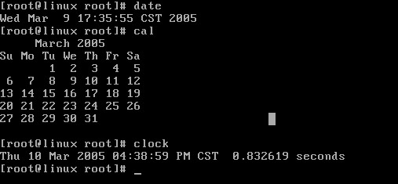
date、cal、clock命令
功能
  显示/修改当前的日期时间
示例
  [root@linux root]# date 121010232004
    将时间更改为12月10日10点23分2004年
    时间显示格式：[MMDDhhmmYY]
  [root@linux root]# cal
    显示日历
  [root@linux root]# clock
    显示日期时间
Linux文系统信息命令

Slide 163
Cal命令
功能
  显示一个日历
格式
  cal [参数] 月 年
示例
  [root@linux root]# cal 显示当月的日历
  [root@linux root]# cal 4 2004
    显示2004年4月的日历
  [root@linux root]# cal - y 2003
    显示2003年的日历
Linux文系统信息命令

Slide 164
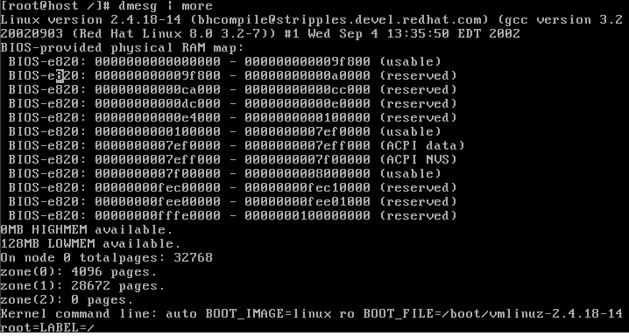
dmesg命令
功能
  显示系统诊断信息、操作系统版本号、物理内存的大小以及其它信息
Linux文系统信息命令

Slide 165
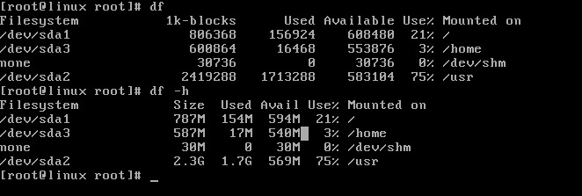
df命令
功能
  用于查看文件系统的各个分区的占用情况
Linux文系统信息命令

Slide 166
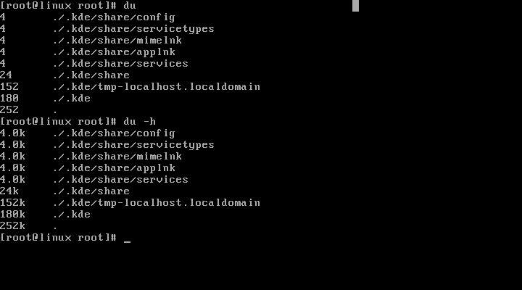
du命令
功能
  查看某个目录中各级子目录所使用的硬盘空间数
格式
  du [参数] <目录名>
Linux文系统信息命令

Slide 167
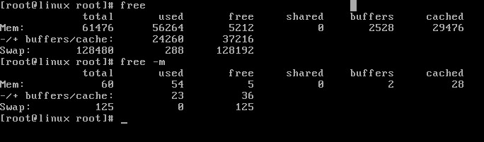
free命令
功能
  用于查看系统内存，虚拟内存（交换空间）的大小占用情况
Linux文系统信息命令

Slide 168
第1章 Linux操作系统基础
叶保留
yebl@nju.edu.cn
南京大学计算机科学与技术系

